Slide 1
LEC4
تحليل وتصميم البرمجيات بإستخدام لغة النمذجة الموحدة UML
Software Analysis And Design Using UML
إعداد / أ. هبه الصديق إبراهيم

Slide 2
مخطط التتابع Sequence Diagram :
يستخدم مخطط التتابع لوصف سلوك أحد سيناريوهات النظام من خلال تفاعل مجموعة من الكائنات. يتم التفاعل بين الكائنات من خلال الرسائل الممررة بينها في شكل خطوات متتالية , وكل خطوة تستغرق فترة زمنية محددة . وعليه يجب تحديد السيناريو أولاً , ثم نبدأ بتمثيل التفاعلات بين الكائنات طبقاً لهذا السيناريو . يتم تمثيل الكائن بإستخدام مستطيل يحتوي علي إسم الكائن وتحته خط .

Slide 3

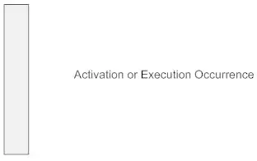
الرموز الأساسية في مخطط التسلسل
الكائنات Objects :
يعرض احد أجزاء النظام او مكوناته (مثل المستخدمين للنظام او احد اجزائه كقاعدة البيانات مثلا تعتبر جزء من النظام)
حدوث النشاط او التنفيذ Activation block:
تمثل مربعات النشاط الوقت الذي يحتاجه الكائن لإكمال المهمة. عندما يكون الكائن مشغولاً بتنفيذ عملية ما أو في انتظار رسالة رد، يتم استخدام مستطيل رمادي رفيع يوضع عموديًا على خط الحياة الخاص به.

Slide 4
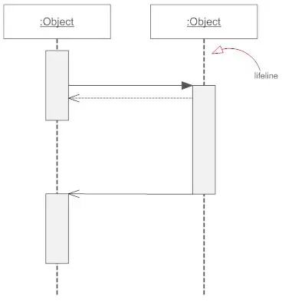
خط الحياة Lifelines :
خطوط الحياة هي خطوط متقطعة عمودية تشير إلى وجود الكائن على طول الوقت الوقت.

Slide 5
الرسائل Messages :
الرسائل عبارة عن أسهم تمثل الاتصال بين الكائنات .
1- رسالة متزامنة Synchronous : تتطلب الرسالة المتزامنة استجابة قبل أن يستمر التفاعل، ويتم رسمها عادةً باستخدام خط برأس سهم مغلق، ويشير السهم من كائن إلى آخر.
2- رسالة غير متزامنة Asynchronous : لا تحتاج الرسائل غير المتزامنة إلى رد لمتابعة التفاعل، على عكس الرسائل المتزامنة، حيث يتم رسمها بسهم يربط بين خطي الحياة، مع ذلك، عادةً ما يكون رأس السهم مفتوحًا ولا توجد رسالة عودة مصورة.

Slide 6
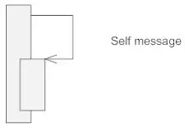
3 - الرد أو الرسالة المُرجَعةA reply : يتم رسم رسالة الرد بخط منقط ورأس سهم مفتوح يشير مرة أخرى إلى خط الحياة الأصلي.
4- رسالة ذاتيةSelf message : رسالة يرسلها كائن إلى نفسه، وعادة ما تظهر كسهم على شكل حرف “U” يشير إلى نفسه

Slide 7
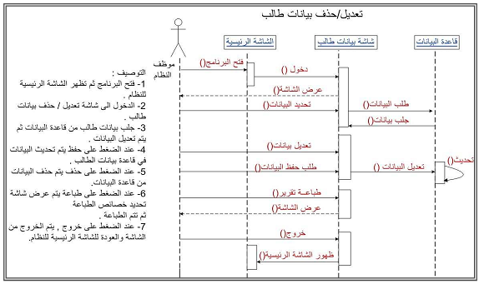
مثال (1) : مخطط التتابع لعملية تعديل/ حذف بيانات الطالب :

Slide 8
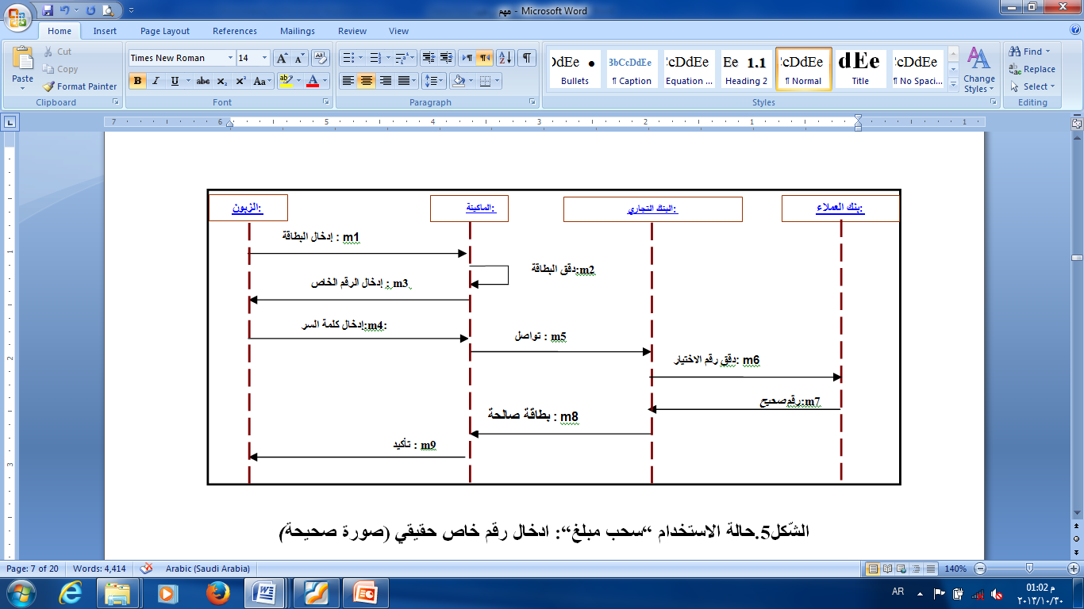
مثال(2) : مخطط تتابع لعملية سحب من الصراف الآلي ببطاقة صالحة وكلمة سر صحيحة :
رقم مرور صحيح

Slide 9
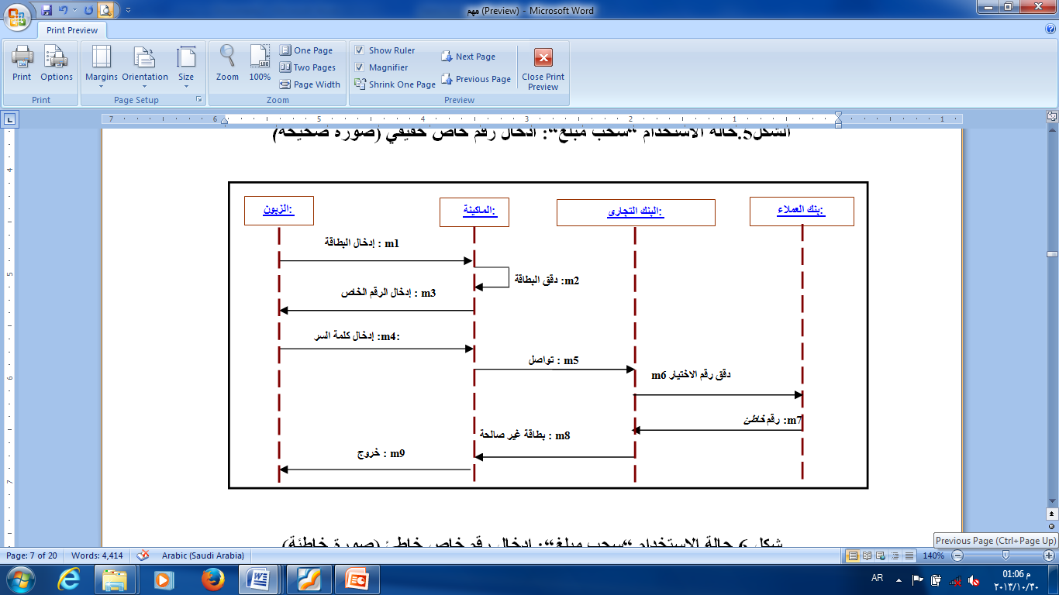
مثال :مخطط تتابع لعملية طلب سحب من الصراف الآلي بواسطة كلمة مرور خاطئة .
رقم مرور غير صحيح
كلمة سر خاطئة الرجاء إعادة المحاولة

Slide 10
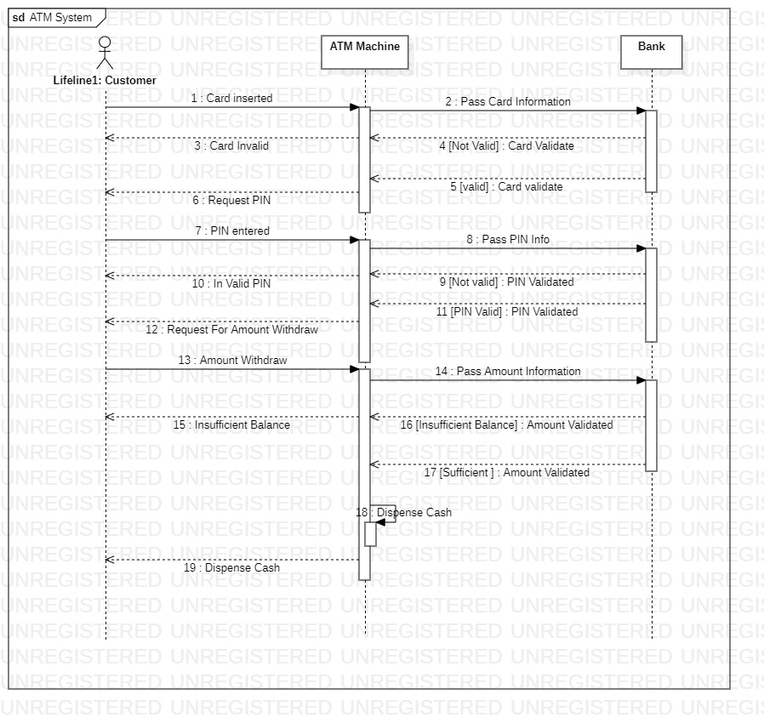
Notes:
Withdraw:سحب
Insufficient:غير كافي
Dispense:تستغني

Slide 11
The end

